Slide 1
申报人：侯国坤
部 门：研发中心
申报通道/职位： 技术族/客户端开发
申请专业职级：9级
时 间：2021年6月27日
Notes:
各位评审好，我是来自懒人畅听研发中心的唐剑波，我申报的通道是技术族/客户端开发，申请专业职级为10级。下面我开始讲述我的内容。

Slide 2
一
个人简介和工作内容概述
二
工作成果
三
专业影响力和贡献
四
未来规划
Notes:
我的内容分为4个方面，一，个人简介和工作内容概述；二、主要工作成果；三、专业影响力和贡献；4未来规划

Slide 3
基本信息
学 历：云南大学，硕士研究生
专 业：计算数学-密码学与信息安全方向
侯国坤
出生日期：1990年10月10日
现任岗位：Android高级开发
工作年限：工龄5年，司龄3.5年
第一步
Notes:
我毕业于解放军信息工程大学，本科，信息技术应用与管理专业，1988年出生，工龄12年，司龄6年，目前的岗位是安卓端leader。

Slide 4


工作经历
资深工程师
主要负责Philips手机Freely UI开发和适配，以及配合底层驱动的相关功能修改。
2018.03~至今
懒人在线
服务部门：研发中心
2016.07~2018.03
TPV冠捷科技
服务部门：Mobile ASC
第一步
安卓开发工程师
主要负责懒人畅听App日常开发和维护，另兼顾懒人车载版，华为Hicar的开发和维护。
Notes:
2009年参加工作，2010年开始独立做项目，2011受邀入伙创业团队，从0开始组建客户端技术团队，一直做到公司被收购，并打包在新三板上市，于2015年加入懒人畅听，担任安卓端leader一职。

Slide 5
工作成果概述
免流业务思考与实践
播放器业务重构
懒人听书车载版适配方案与实践
Notes:
目前的工作内容主要由3个部分组成，一是团队管理，负责安卓团队的人才梯队建设，规范制定与推行，以及需求评审、设计评审代码评审；第二部分是负责APP技术性工作规划与安排，对APP的质量负全责；第三部分是兼任研发中心技术分享负责人，负责组织研发中心leader学习与分享、各研发团队技术分享与成果分享，组织举办技术活动等。

Slide 6
工作成果——免流业务思考与实践
实践中存在的问题？
项目中有多个Http客户端实例，如何为每一个实例加鉴权信息？
Fresco、Exoplayer源码的OkHttpClient如何加鉴权信息？
如果免流业务线上存在问题，如何动态关闭和打开？
注：实际调用时，客户端无需在401响应后再带上鉴权信息，流程1,2可跳过。
Notes:
主要流程如下：
1)客户端发起HTTP请求
2)代理服务器返还响应401，需要鉴权信息。
3)客户端在HTTP头部带上鉴权信息，再次请求。
4)代理服务器鉴权通过，透传该HTTP请求给目的服务器。
5)目的服务器返还响应。
6)代理服务器将响应返还给客户端

Slide 7
工作成果——免流业务思考与实践
如何为所有的OkhttpClient添加鉴权信息？（注：添加一个自定义Interceptor）
暴力解法
将旧代码中使用的HttpUrlConnection全部替换成OkHttp。
定义一个全局的工具类，为所有的OkHttp添加一个自定义鉴权的Interceptor。
Fresco、Exoplayer需要修改源码，Fresco中的OkHttpNetworkFetcher和OkHttpDataSource内部的OkHttp只能通过修改源码的方式替换。
暴力解法的问题
需要处处为所有OkhttpClient设置Interceptor/EventListener，而且有些第三方依赖库里的OkhttpClient你是无能为力的。当然，你可以反射去处理，但是这会遇到很多麻烦。
修改了开源框架的源码，每个版本更新时你都要对应的更新你自己替换的类，为日后的维护
增加了成本和风险。
Notes:
主要流程如下：
1)客户端发起HTTP请求
2)代理服务器返还响应401，需要鉴权信息。
3)客户端在HTTP头部带上鉴权信息，再次请求。
4)代理服务器鉴权通过，透传该HTTP请求给目的服务器。
5)目的服务器返还响应。
6)代理服务器将响应返还给客户端

Slide 8
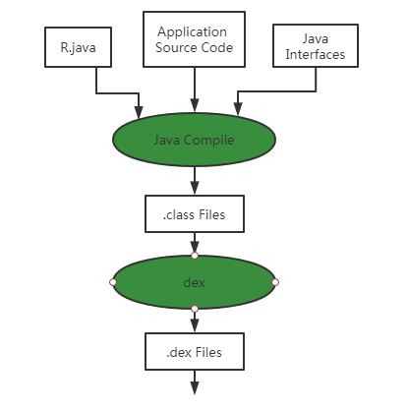
工作成果——免流业务思考与实践
怎样为所有的OkhttpClient添加鉴权信息？实质是如何添加Interceptor/EventListener
android字节码插桩，开发OkHttp-Plugin，为所有OkhttpClient设置全局的Interceptor。
Notes:
主要流程如下：
1)客户端发起HTTP请求
2)代理服务器返还响应401，需要鉴权信息。
3)客户端在HTTP头部带上鉴权信息，再次请求。
4)代理服务器鉴权通过，透传该HTTP请求给目的服务器。
5)目的服务器返还响应。
6)代理服务器将响应返还给客户端

Slide 9
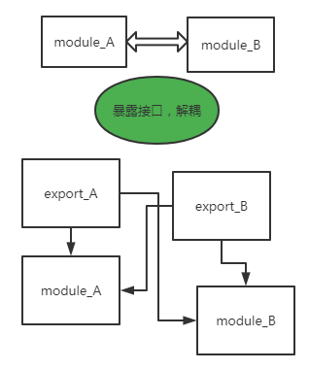
工作成果——免流业务思考与实践
免流模块不能被依赖，又如何和其它模块通信呢？
暴露组件只存放服务接口、服务接口相关的实体类、路由信息、
便于服务调用的util等。
服务调用方只依赖服务提供方的暴露组件，如module_A依赖
export_A，而不依赖module_A。
组件需要依赖自己的暴露组件，并实现服务接口，如module_A
依赖export_A并实现其中的服务接口。
接口的实现注入是由Router完成，和页面跳转一样使用路由信息。
Notes:
主要流程如下：
1)客户端发起HTTP请求
2)代理服务器返还响应401，需要鉴权信息。
3)客户端在HTTP头部带上鉴权信息，再次请求。
4)代理服务器鉴权通过，透传该HTTP请求给目的服务器。
5)目的服务器返还响应。
6)代理服务器将响应返还给客户端

Slide 10
工作成果——播放器业务重构
播放器页问题
代码逻辑问题
UI 落后同类App, 整体感觉一般，没有亮点；
广告展示效果类型单一，没有亮眼的动画；
展示内容有限，无法满足运营的需求；
播放器的样式不支持商务广告的需求；
类文件代码行数超过上千行；
广告业务和播放器页逻辑交织在一起；
新增广告业务困难，广告业务逻辑混乱；
页面和业务没有完全剥离；
Notes:
主要流程如下：
1)客户端发起HTTP请求
2)代理服务器返还响应401，需要鉴权信息。
3)客户端在HTTP头部带上鉴权信息，再次请求。
4)代理服务器鉴权通过，透传该HTTP请求给目的服务器。
5)目的服务器返还响应。
6)代理服务器将响应返还给客户端

Slide 11
工作成果——播放器业务重构
1. 播放器按照UI展示、播放功能和其它功能以及广告业务分成三层，广告、埋点功能底层先抽离成接口，方法实现变成一个个具体的类，从而将具体业务全部分离出来。
2. 播放器页面丰富了更多的内容，新增评论、目录、推荐、阅读、下载等，还有同其它同类APP类似到手势交互效果和抽屉效果。
广告
播放
UI
Notes:
主要流程如下：
1)客户端发起HTTP请求
2)代理服务器返还响应401，需要鉴权信息。
3)客户端在HTTP头部带上鉴权信息，再次请求。
4)代理服务器鉴权通过，透传该HTTP请求给目的服务器。
5)目的服务器返还响应。
6)代理服务器将响应返还给客户端

Slide 12
工作成果——播放器业务重构
1. 最复杂的广告业务不仅分离出抽象接口，而且根据业务需要写成了类似OkHtttp拦截器的责任链模式，非常方便日后扩展和维护，从此不再在团团的代码迷雾中寻找答案。
播放器广告链管理器
音频广告
高优先广告
集合广告
低优先广告
Notes:
主要流程如下：
1)客户端发起HTTP请求
2)代理服务器返还响应401，需要鉴权信息。
3)客户端在HTTP头部带上鉴权信息，再次请求。
4)代理服务器鉴权通过，透传该HTTP请求给目的服务器。
5)目的服务器返还响应。
6)代理服务器将响应返还给客户端

Slide 13
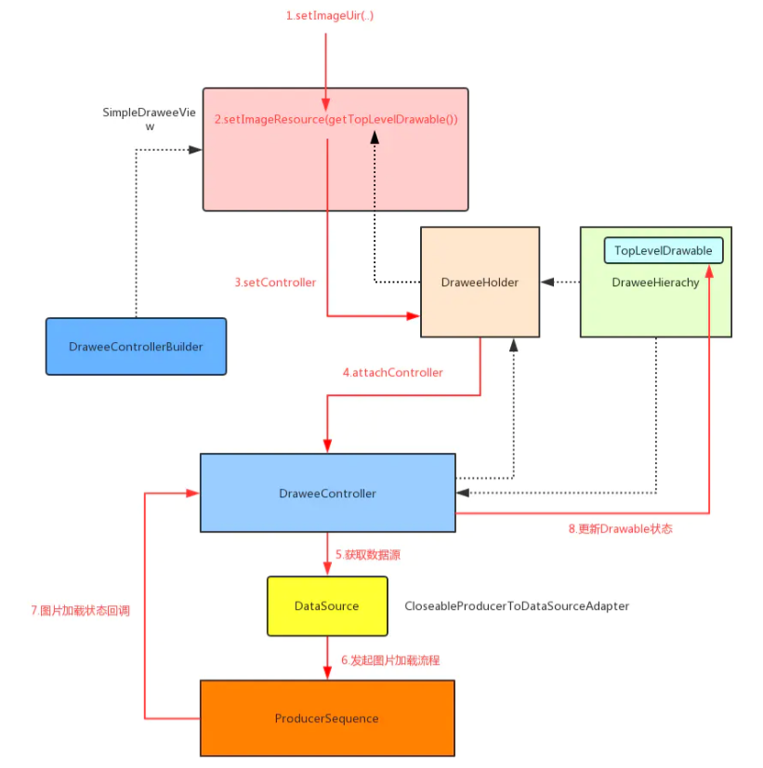
工作成果——播放器业务重构
技术难点：UI设计要求不同章节切换的时候，播放器的背景色和封面使用上一张图作为默认图，加载成功后直接替换，且需要支持高斯模糊。（备注：节目不同章节的封面不同，背景色取自章节封面）
解决办法：自定义MyDataSourceSupplier和MyDataSource，
重写get()方法。1. 首先设置上一张图作为默认加载图，即定义setUri(Uri uri)方法；2. 其次返回当前MyDataSource；
Notes:
主要流程如下：
1)客户端发起HTTP请求
2)代理服务器返还响应401，需要鉴权信息。
3)客户端在HTTP头部带上鉴权信息，再次请求。
4)代理服务器鉴权通过，透传该HTTP请求给目的服务器。
5)目的服务器返还响应。
6)代理服务器将响应返还给客户端

Slide 14
工作成果——懒人听书车载版适配方案与实践
解决方案：当时比较流行的解决方案是今日头条适配方案和smallest width限定符适配方案，但是
两种方案在车载系统中都有缺点。
懒人车载版方案
原理
基于设计图的宽度值（或高度值）和对应的dpi适配，即根据设备的实际宽度（或高度）相对应的缩放view的尺寸。
缩放比率 = value * ((float) actualWidth / (float) designWidth)
适配方案
给定一个宽高大小固定的标准设计图，支持以宽或高一个维度自适应适配，保持宽高比率和设计图一致；
支持dp和sp单位。
Notes:
主要流程如下：
1)客户端发起HTTP请求
2)代理服务器返还响应401，需要鉴权信息。
3)客户端在HTTP头部带上鉴权信息，再次请求。
4)代理服务器鉴权通过，透传该HTTP请求给目的服务器。
5)目的服务器返还响应。
6)代理服务器将响应返还给客户端

Slide 15
工作成果——APP内存泄漏和anr治理
Android内存泄漏：该被释放的对象没有释放，一直被某个或某些实例所持有却不再被
使用导致 GC 不能回收。
解决方法：使用LeakCanary工具查找内存泄漏，根据它生成的报告定位具体的泄漏位置。
Notes:
主要流程如下：
1)客户端发起HTTP请求
2)代理服务器返还响应401，需要鉴权信息。
3)客户端在HTTP头部带上鉴权信息，再次请求。
4)代理服务器鉴权通过，透传该HTTP请求给目的服务器。
5)目的服务器返还响应。
6)代理服务器将响应返还给客户端

Slide 16
专业影响力和贡献
1. 团队内部分享和推进Kotlin的学习和推广应用。
2. Android屏幕适配方案。 https://juejin.cn/post/6844903731285196814
3. OkHttp源码学习和应用。 https://juejin.cn/post/6844904046273232903
4. android仿新浪微博发现页效果。 https://juejin.cn/post/6844904039088570375
5. 自定义RecyclerView的HeaderItemDecoration实现悬停和点击事件 https://juejin.cn/post/6970870144222363662
Notes:
主要流程如下：
1)客户端发起HTTP请求
2)代理服务器返还响应401，需要鉴权信息。
3)客户端在HTTP头部带上鉴权信息，再次请求。
4)代理服务器鉴权通过，透传该HTTP请求给目的服务器。
5)目的服务器返还响应。
6)代理服务器将响应返还给客户端

Slide 17
未来规划
一、******。
二、*****。
三、******。
四、*******。

Slide 18
感谢您的聆听

